Slide 1

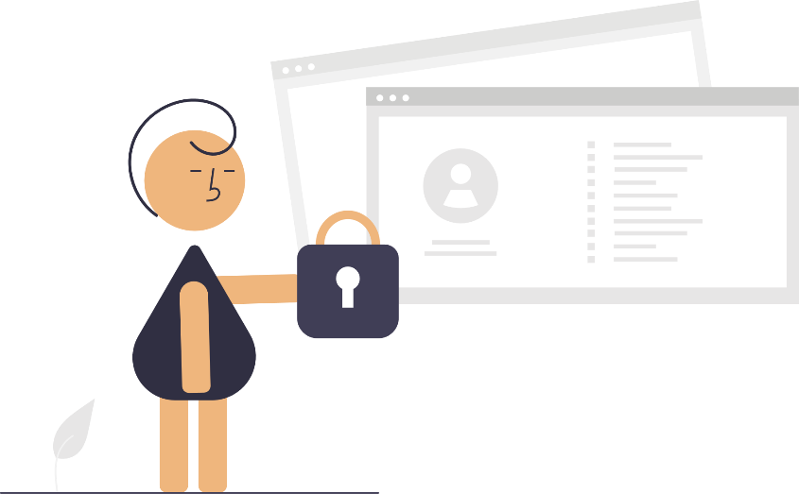

4
Siguranța
în mediul digital
Curs online pentru angajații și voluntarii Caritas activi în programe pentru copii
Fakenews
Proiect finanțat de
Secours Catholique – Caritas Franța

Slide 2
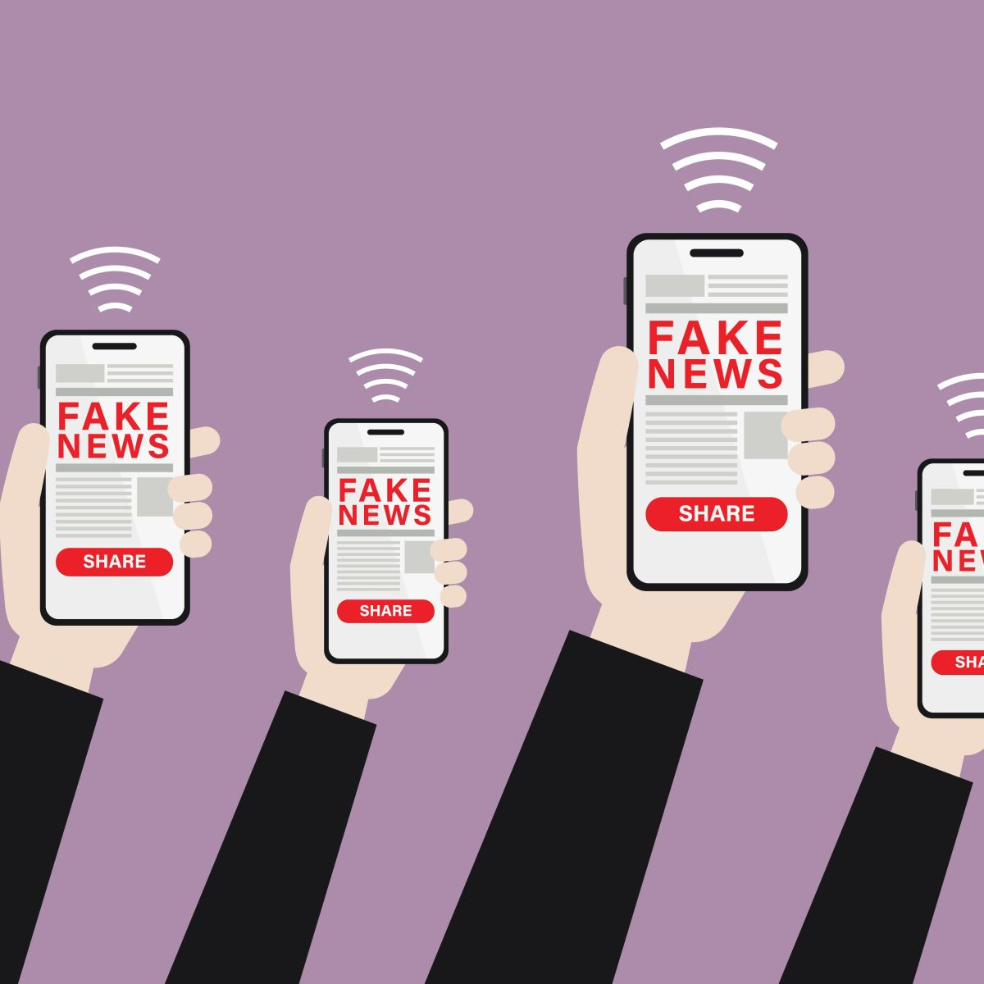

Fake News - Știri false
Siguranța în mediul online - 5

Slide 3

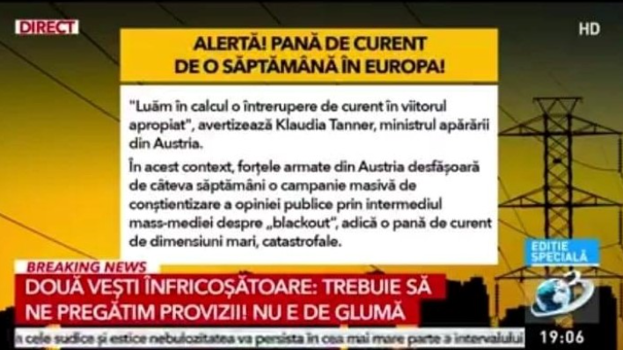
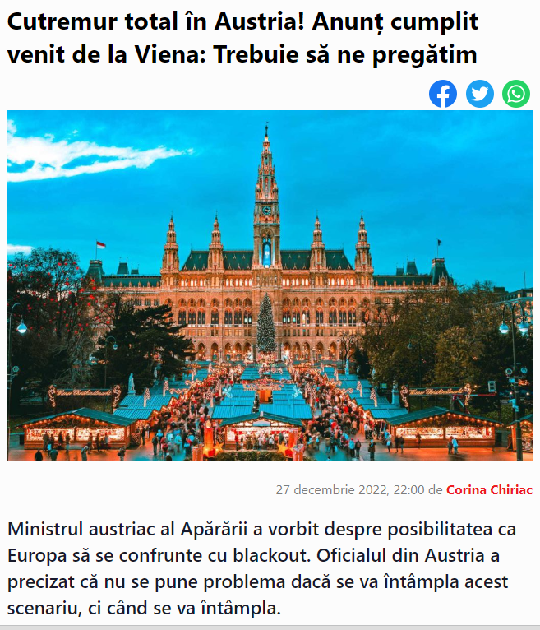
Câteva exemple de știri false (fakenews)
Siguranța în mediul online - 5

Slide 4
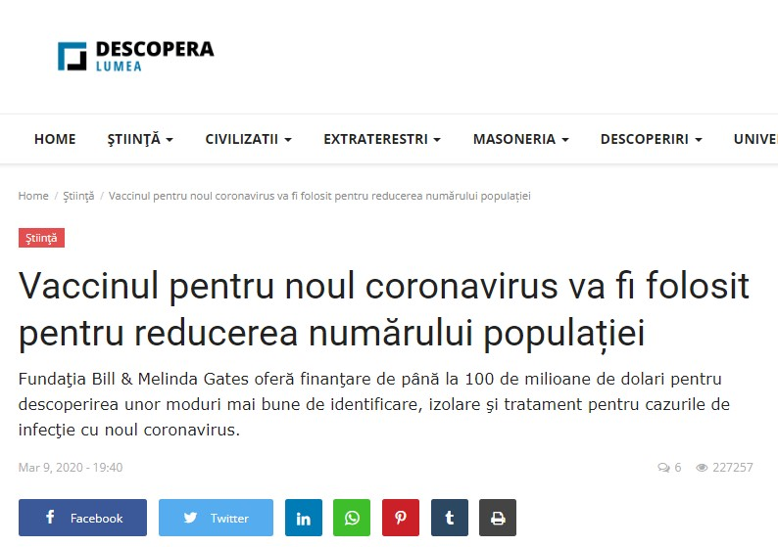
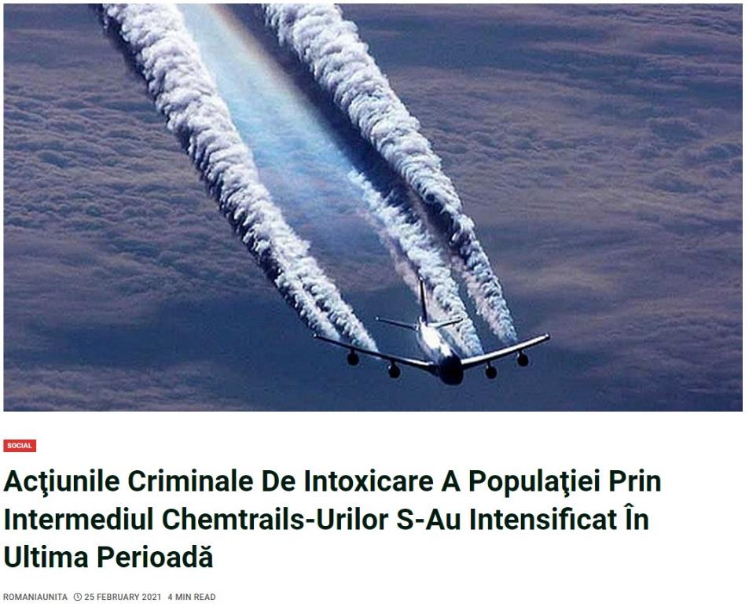
Câteva exemple de știri false (fakenews)
Siguranța în mediul online - 5

Slide 5
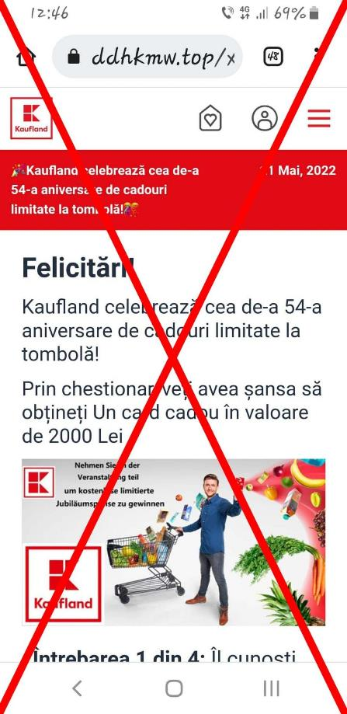

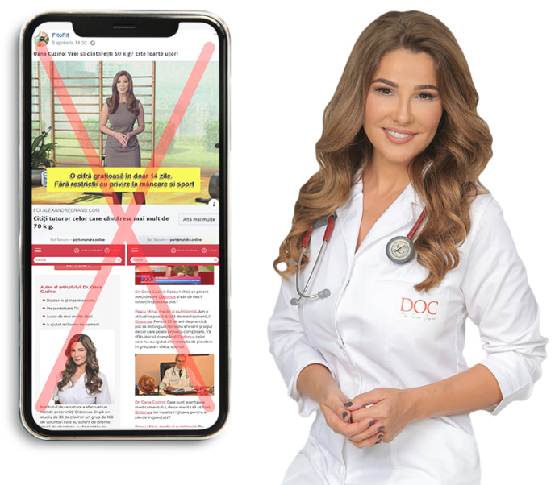
Siguranța în mediul online - 5

Slide 6
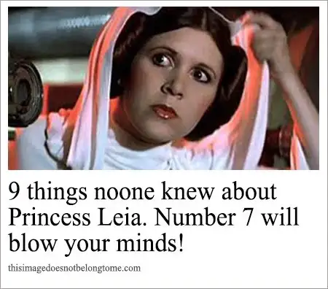
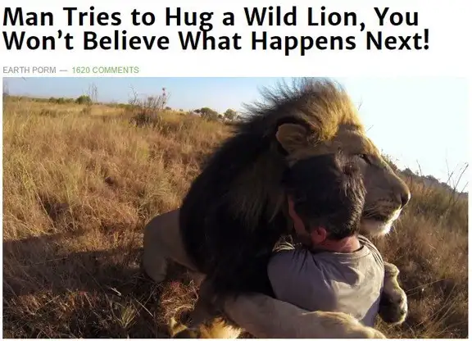
Siguranța în mediul online - 5

Slide 7
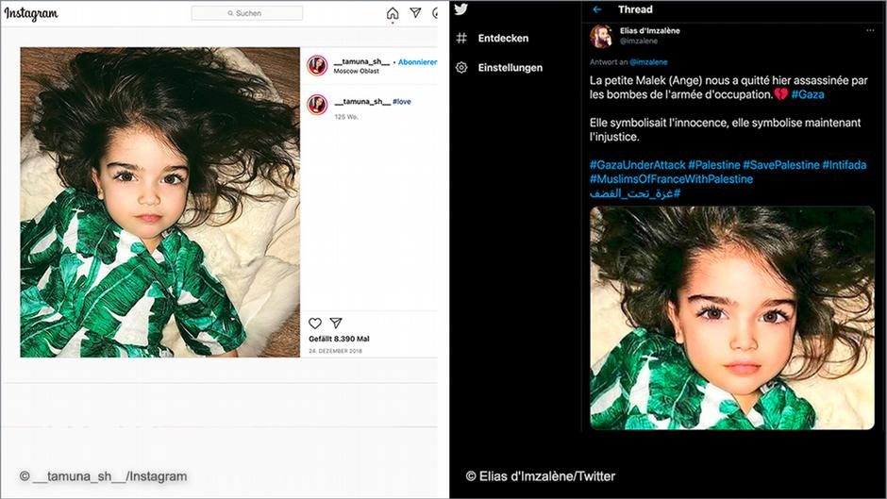
Siguranța în mediul online - 5

Slide 8
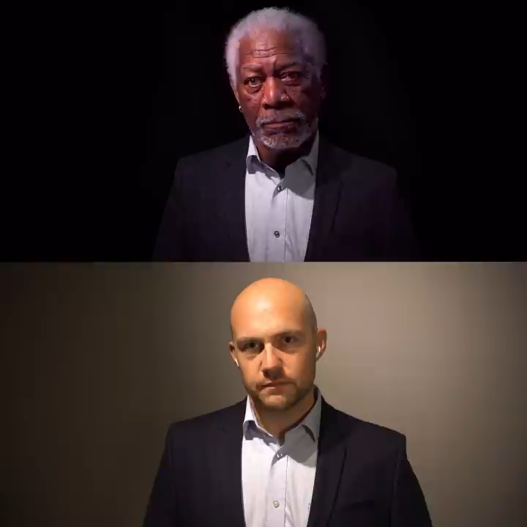
Siguranța în mediul online - 5

Slide 9
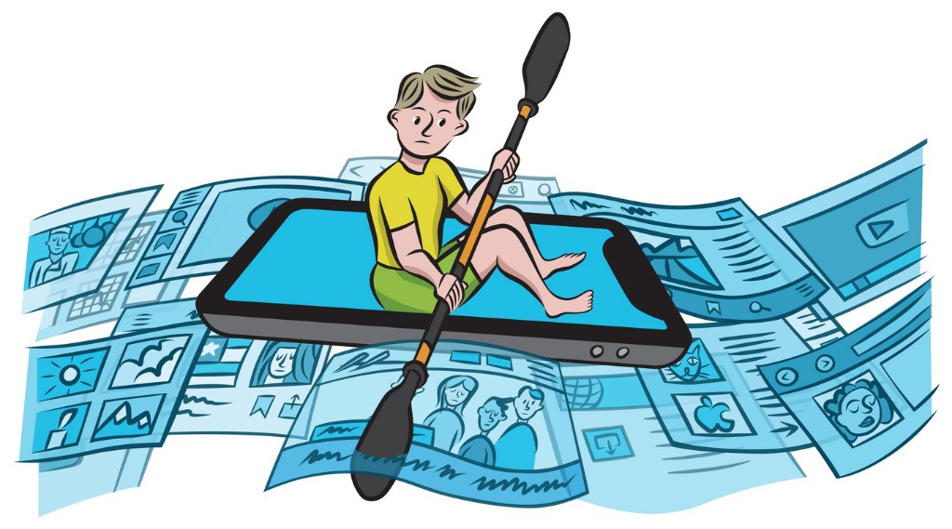
De ce sunt publicate și răspândite știrile false?
Promovarea unei opinii sau ideologii (de multe ori extremiste)
Inducerea stării de nesiguranță și neliniște în societate
Deteriorarea reputației unei persoane/instituție/ organizație
Obținerea câștigurilor financiare sau politice
Siguranța în mediul online - 5

Slide 10
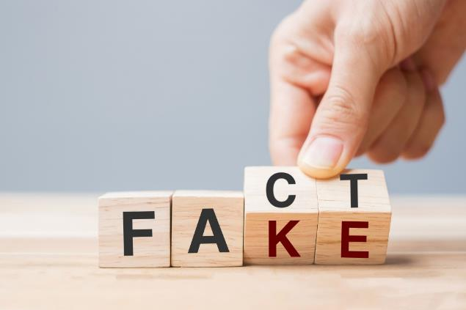
Câteva tipuri de știri false (fakenews)
Situri de știri înșelătoare
Arată ca ziarele tradiționale online, dar nu sunt – ele prezintă adesea imagini și videoclipuri care au fost manipulate.
Conținutul înșelător
Articole sau știri care folosesc fapte false pentru a distorsiona o anumită problemă sau o persoană.
Click-baiters
Postări, articole și videoclipuri pe care le puteți vedea în fluxurile sociale sau pe site-uri web care folosesc titluri dramatice sau revendicări pentru articole gratuite sau rezultate pentru a determina cât mai mulți oameni să facă clic pe articol, adică "nu veți crede ce...". un ton emotiv sau plin de umor pentru a atrage atenția oamenilor.
Bad ads – Reclame înșelătoare
Postări de reclamă care conțin escrocherii sau afirmații false
Deepfake
O tehnologie utilizată pentru a replica mișcările faciale live ale unei persoane într-un videoclip și audio pentru a face să pară reală. Unele dintre aceste videoclipuri au devenit virale în cazul în care persoane de profil înalt, cum ar fi președintele Barack Obama și Mark Zuckerberg au fost imitate în clipuri false.
Siguranța în mediul online - 5

Slide 11





Cum devine o stire falsă „virală”?
Știrea este promovată ca ad (reclama plătită)
Știrea falsă
Ads:
Știrea falsă
Ads:
Știrea falsă
Știrea falsă
Știrea falsă este publicat undeva pe internet
Știrea falsă
Aflăm știrea din multe surse
Știrea falsă
Știrea falsă
Dăm mai departe știrea
Știrea falsă
Știrea falsă
Știrea falsă
Știrea falsă
Știrea falsă
Știrea falsă
Programe automatizate („bots”) republică știrea pe conturi false
Știrea falsă
Ziariști ne-atenți republică știrea
Siguranța în mediul online - 5

Slide 12








Cum identificăm știrile false?
Verificați sursa
Faceți clic departe de poveste pentru a investiga site-ul, misiunea și informațiile sale de contact.
Citiți dincolo
Titlurile pot fi scandaloase în efortul de a obține clicuri. Care este toată povestea?
Verificați autorul
Faceți o căutare rapidă pe autor. Este credibil? Este real?
Surse de sprijin
Faceți clic pe acele linkuri. Stabiliți dacă informațiile oferite susțin într-adevăr povestea.
Verificați data
Repostarea știrilor vechi nu înseamnă că acestea sunt relevante pentru evenimentele curente
Este o glumă?
Dacă este prea ciudat, ar putea fi satiră. Cercetați site-ul și autorul pentru a fi sigur.
Verificați-vă părtinirile
Luați în considerare dacă propriile convingeri v-ar putea afecta judecata.
Întrebații experții
Întrebați un bibliotecar sau consultați un site de verificare a faptelor.
Siguranța în mediul online - 5

Slide 13
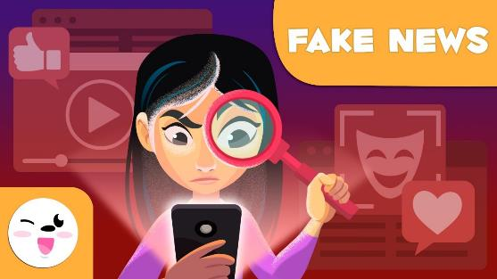
Fakenews și tineri
50%+ social media ca sursă obișnuită de informații
o treime cred că știrile din social media sunt adevărate
Tineri învârstă de 12-15 ani
doar 2% dintre copiii de școală au abilitățile critice de alfabetizare pentru a face diferența dintre știrile reale și cele false.
Studiu din UK
https://cdn.literacytrust.org.uk/media/documents/Fake_news_and_critical_literacy_-_final_report.pdf
jumătate dintre copii au recunoscut că sunt îngrijorați de știrile false.
Impactul știrilor false asupra tinerilor
lipsa de încredere în mass-media
Panică
Teoriile conspirației
Discursul de ură
dificultăți în judecare între ce este real și ce este fictiv
o viziune distorsionată asupra lumii din jur
Siguranța în mediul online - 5

Slide 14

Cum sprijinim copiii în a identifica știri false?
Alfabetizarea digitală critică: Să fii atent la ceea ce citești, distribui și scrii online.
Îmbunătățiți-le alfabetizarea digitală critică!
În loc să le spui ceva ce au citit online este fals, încurajează-i să verifice ei înșiși exactitatea piesei.
Metoda simpla pentru a identifica știri false:
Citește
Citește toată povestea, nu numai titlul
Verifică
Folosește un check-list de verificare
Așteaptă
Așteaptă și analizează din nou
Siguranța în mediul online - 5

Slide 15
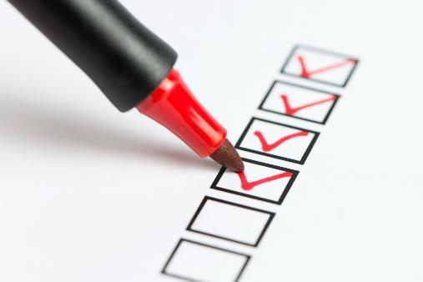



Acest checklist ajută copiii (și nu numai) să verifice informații din spațiul online
Checklist
Cine a scris-o?
Pentru cine este scris?
Este aceasta o piesă de conținut promovată sau plătită?
Promovează un anumit punct de vedere?
Te face să simți ceva (furios, fericit, trist?)
Îl poți găsi pe un site de renume?
La ce alte site-uri are legătură?
Există greșeli de scriere sau alte erori în conținut?
Verificați data
Siguranța în mediul online - 5

Slide 16
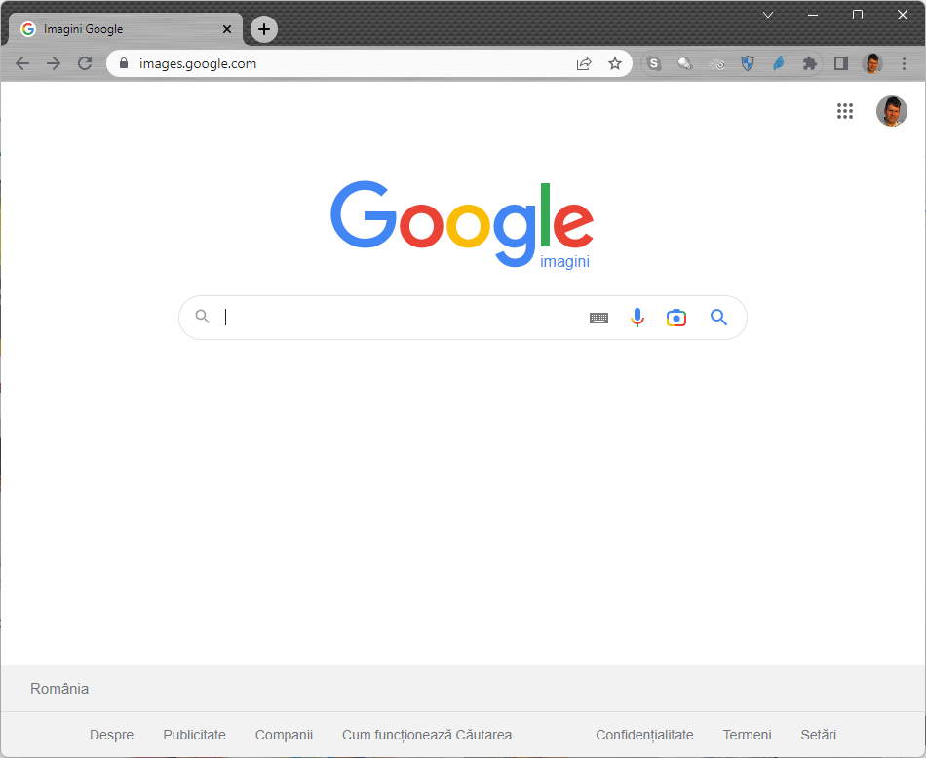
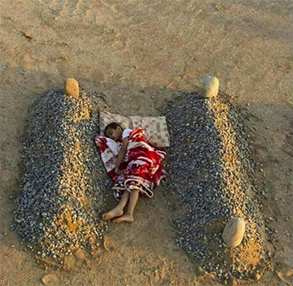

Reverse image search – Un instrument de verificare
Poza din Siria publicată pe mai multe situri cu explicația că prezintă un presupus copil orfan dormind la mormintele părinților
images.google.com
Siguranța în mediul online - 5

Slide 17
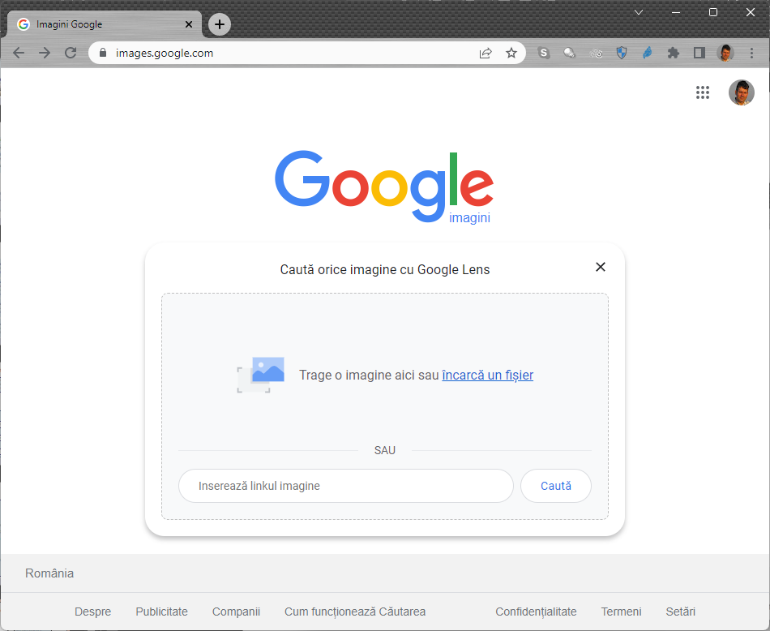
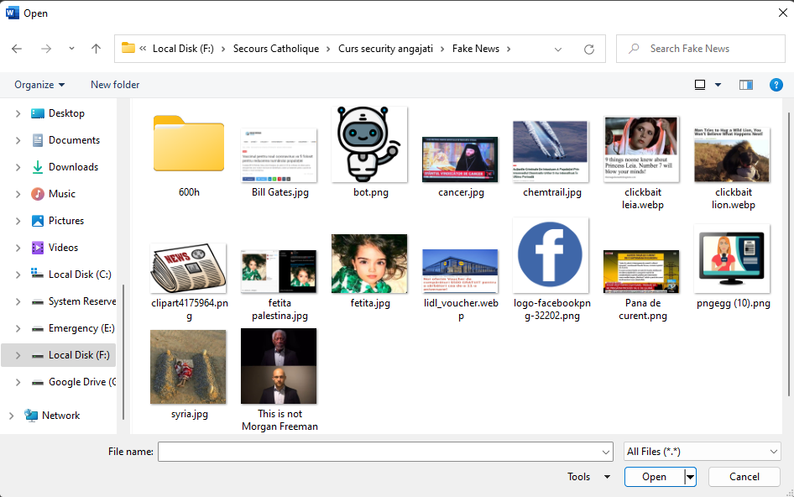
Reverse image search – Un instrument de verificare
Siguranța în mediul online - 5

Slide 18
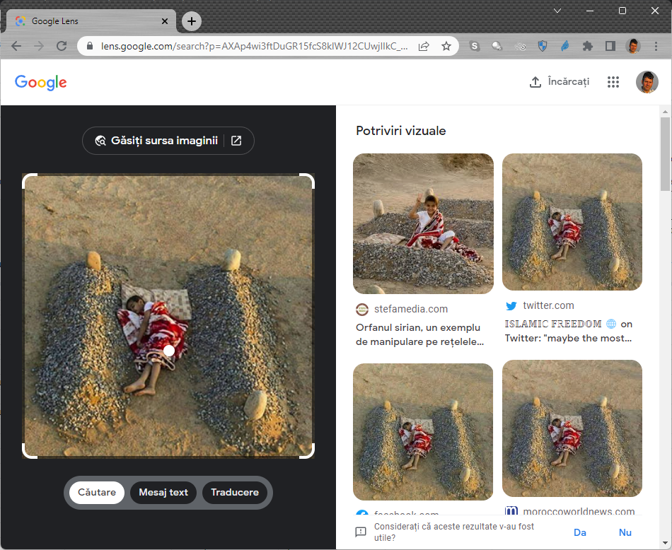
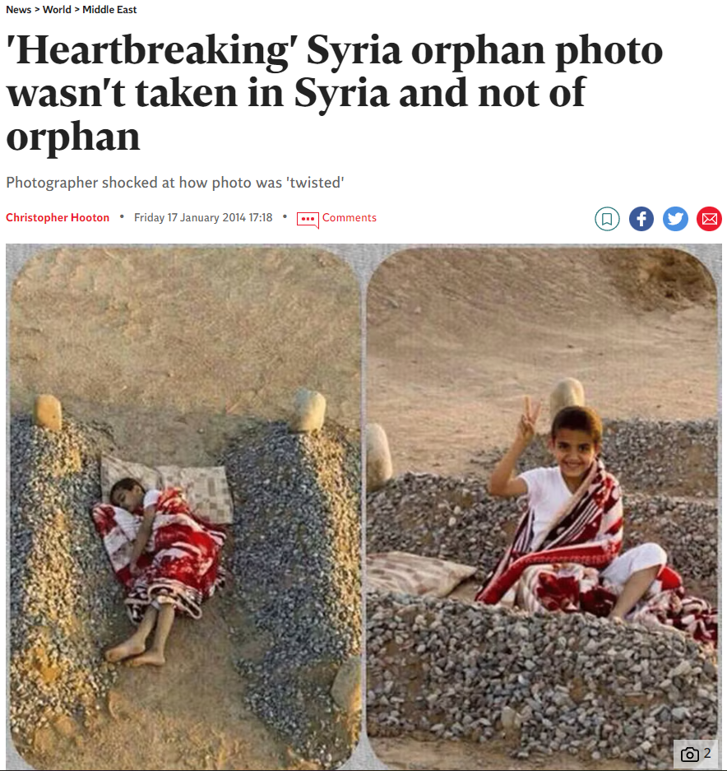
Reverse image search – Un instrument de verificare
Siguranța în mediul online - 5

